Slide 1


Центр поддержки добровольчества Пронского района!

Slide 2





Заповеди волонтера
Найди того, кто
нуждается в твоей
поддержке, помоги,
защити его.
Раскрой себя в любой
полезной для
окружающих
и тебя самого
деятельности.
Оценивай себя и своих
товарищей не по
словам, а по реальным
отношениям и
поступкам.
Помни, что твоя
сила и твоя ценность –
в твоем здоровье.

Slide 3
Цель:
Развитие молодежного добровольческого движения в муниципальном образовании – Пронский муниципальный район
Задачи:
Эффективное вовлечение граждан всех возрастов для участия в решении социально-значимых проблем общества идеи добровольчества;
Системное развитие и поддержка добровольческих (волонтерских) гражданских инициатив и проектов с деятельностью волонтёрских организаций в мире и России;
Организация межведомственного взаимодействия между добровольцами (волонтерами), добровольческими (волонтерскими) организациями, бизнес-структурами, НКО, образовательными учреждениями, СМИ и пользователями добровольческих (волонтерских) услуг. Определение направлений деятельности волонтёров;
Поддержка добровольческих инициатив;
Пропаганда добровольчества в муниципальном образовании – Пронский муниципальный район Рязанской области.

Slide 4
Функции
Координация добровольческой деятельности волонтеров;
Информирование населения о проводимых акциях;
Регистрация и ведение базы данных о добровольцах;
Предоставление информации о вакансиях работы для добровольцев;
Заполнение и выдача личных книжек волонтера;
Учет заказов на добровольческую деятельность и информирование добровольцев о необходимой помощи благополучателям;
Подготовка отчетов о базе данных добровольцев и добровольческих инициативах.

Slide 5
Структура центра.
«Оптимисты» - МОУ «Новомичуринская средняя общеобразовательная школа №1»;
«Солнечный мир»- МОУ «Новомичуринская средняя общеобразовательная школа №2»;
«Открытые сердца» - МОУ «Новомичуринская СОШ №3»
«Проничи» - МОУ «Пронская средняя общеобразовательная школа»;
«Доброе сердце» - МОУ «Малинищинская средняя общеобразовательная школа»;
«В контакте с миром» - МОУ «Тырновская средняя общеобразовательная школа им. Л.А. Загоскина»;
«Твори добро» - МОУ «Октябрьская средняя общеобразовательная школа»;
«Доброволец» - ОГБПОУ "Новомичуринский многоотраслевой техникум"

Slide 6

Направление добровольческой деятельности:
Событийное волонтерство;
Патриотическое волонтерство;
Культурное волонтерство;
Спортивное волонтерство;
Экологическое волонтерство;
Инклюзивное волонтерство;
Урбанистическое волонтерство

Slide 7

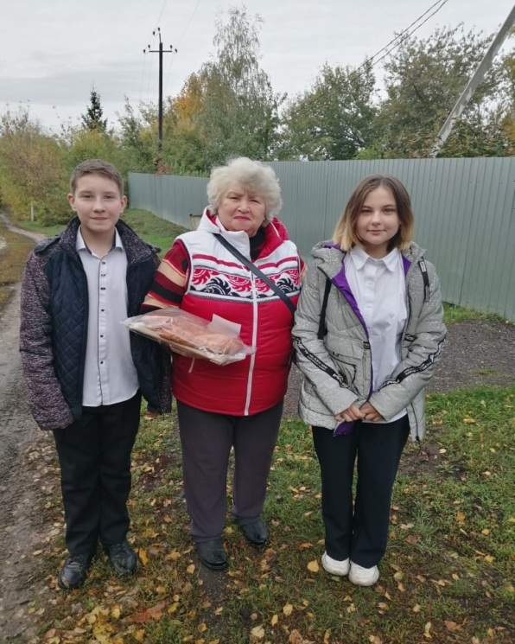
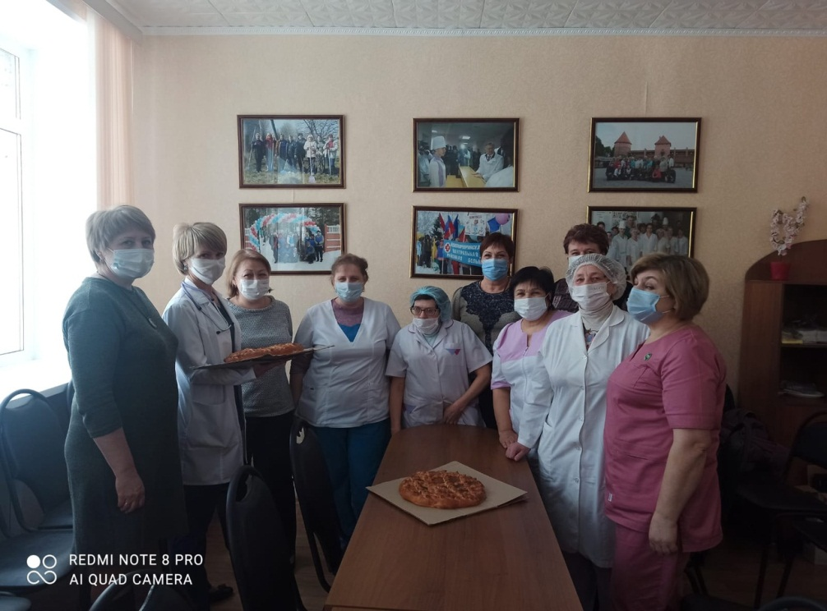
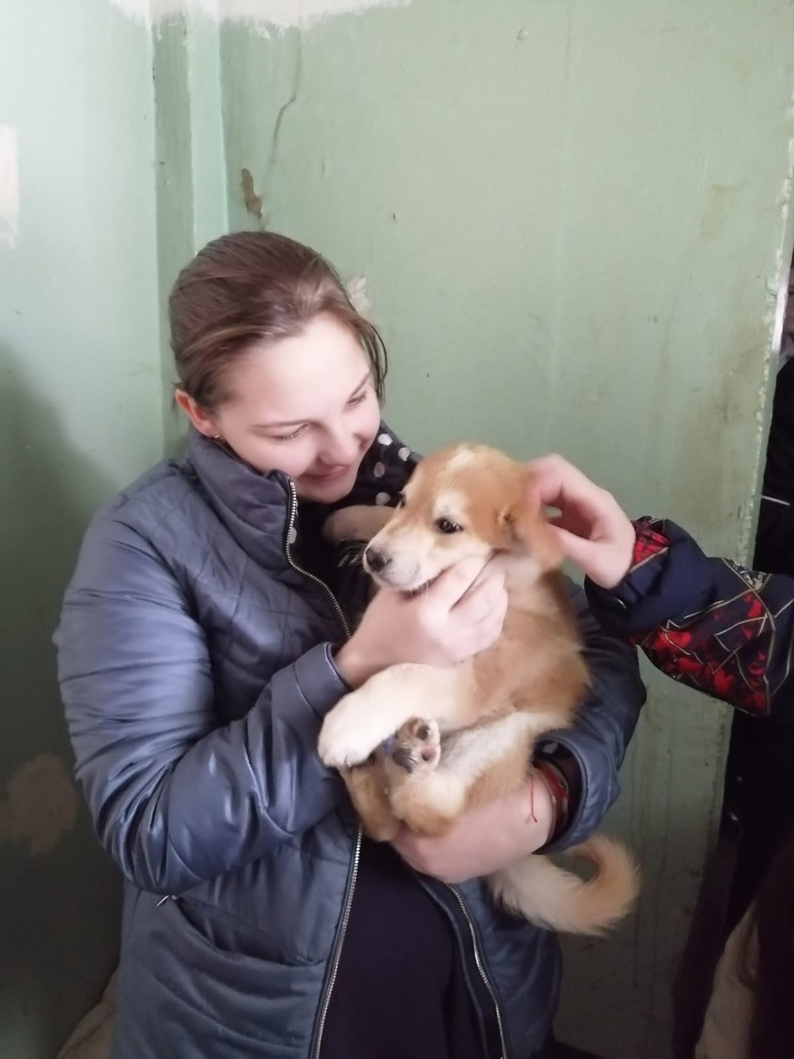
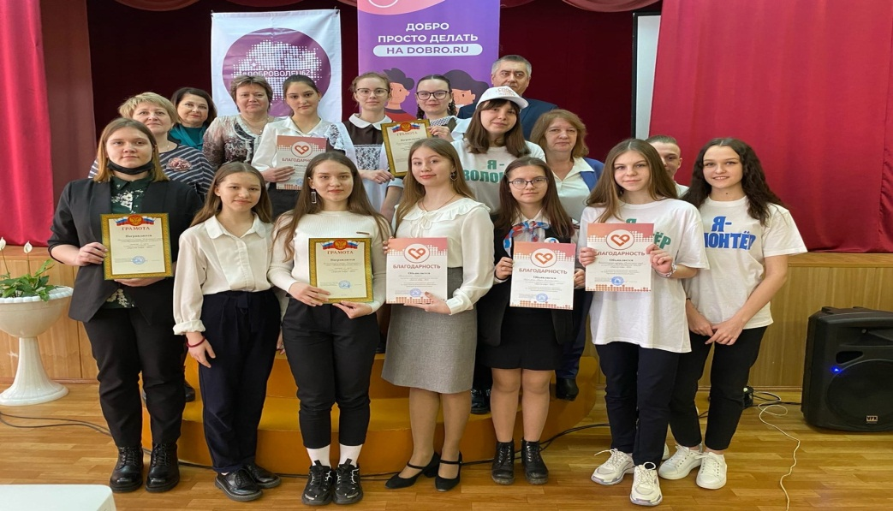
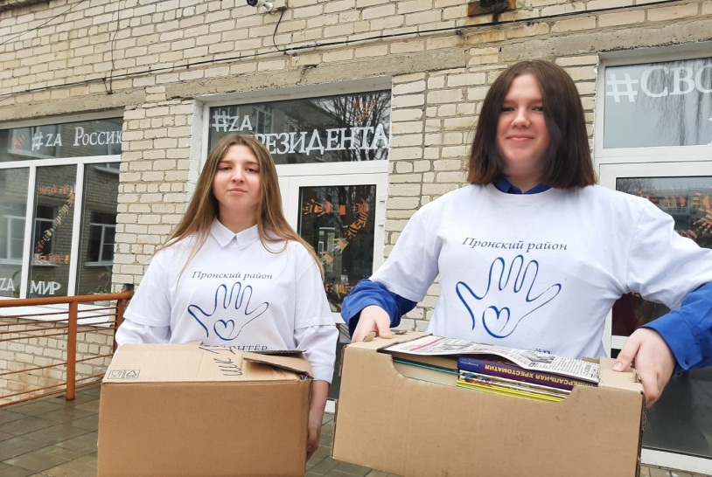
Участие в акциях и мероприятиях

Slide 8
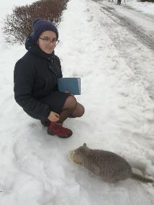
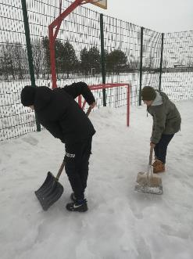
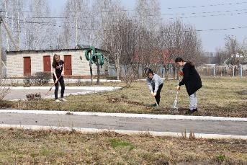
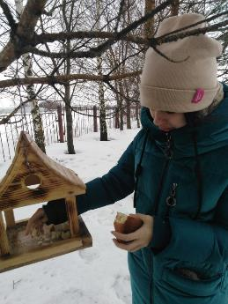
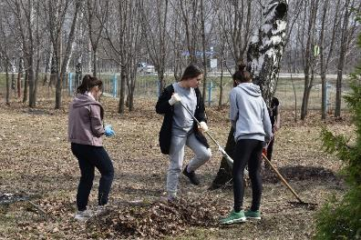
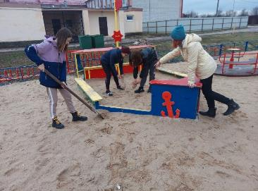

Slide 9
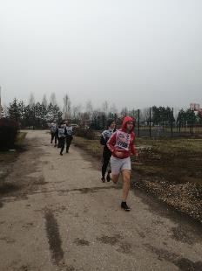
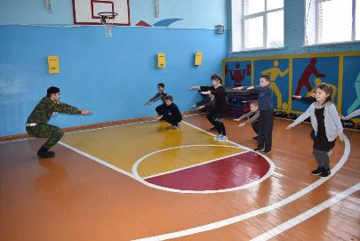
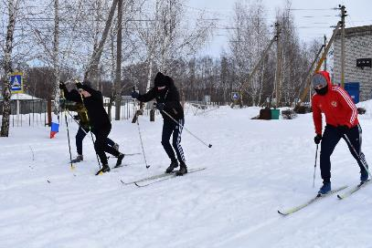
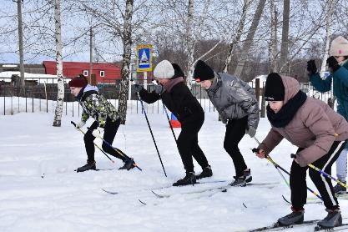
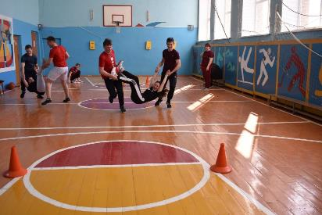

Slide 10
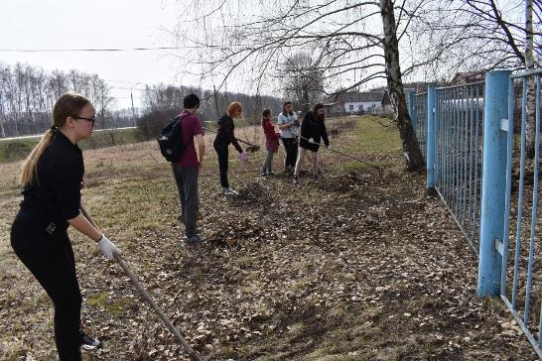
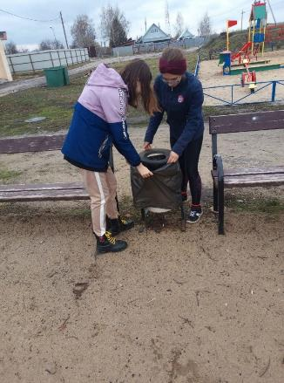

Slide 11
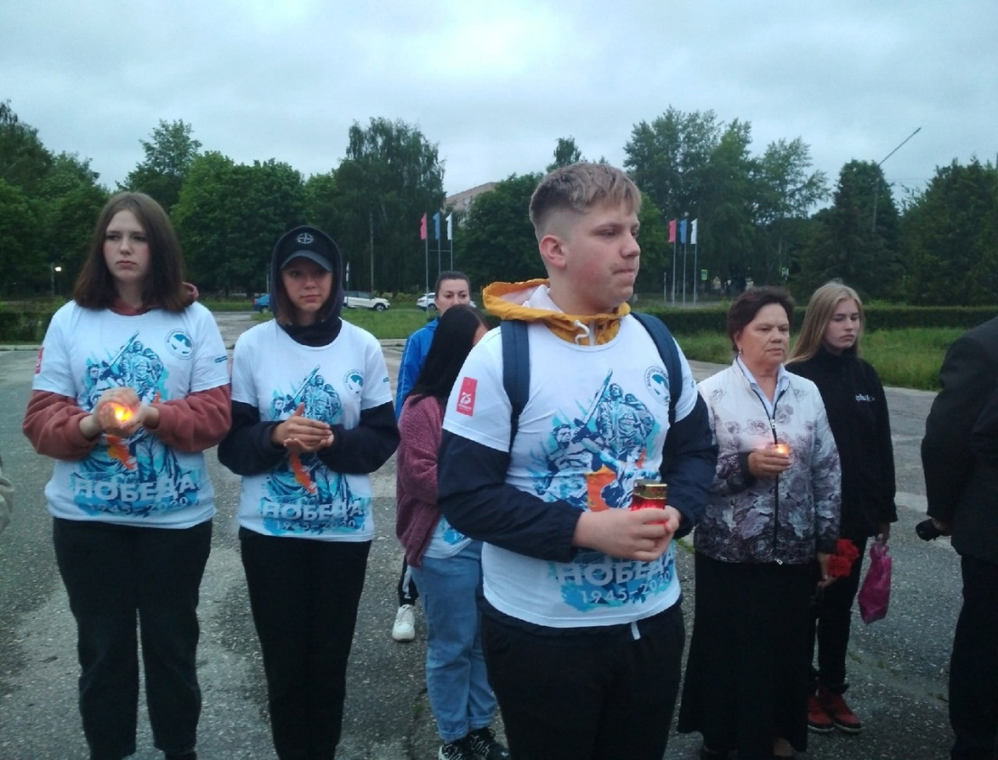
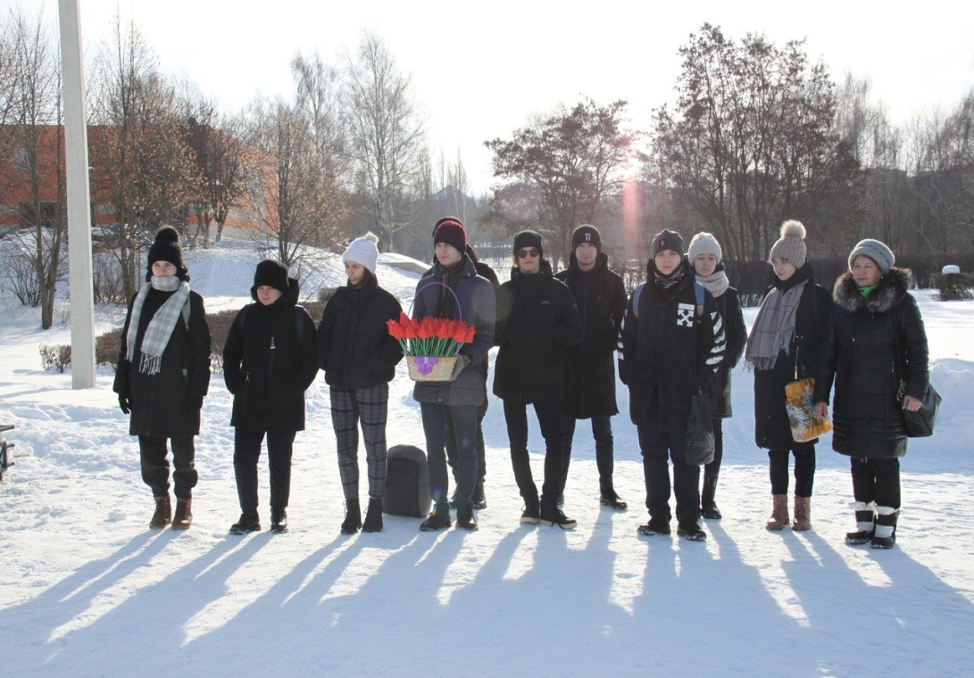
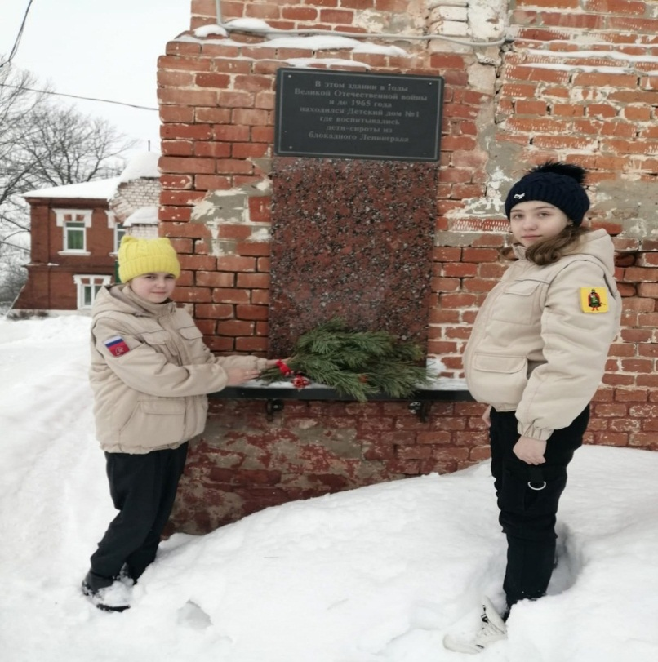

Slide 12

«Маленький акт доброты стоит больше, чем величайшее намерение»
Оскар Уайльд

